Slide 1



L’Hebdo pro
L’ESSENTIEL DE VOS INFOS MARCHÉ
Edition du 17/06/2022 – Semaine 24

Slide 2
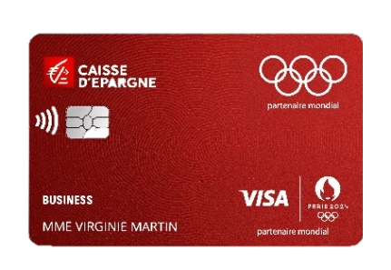
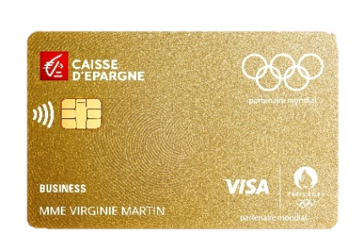
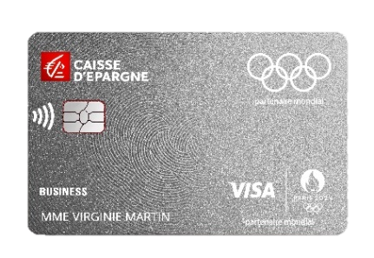

sommaire
Votre actualité…
      Carte Visa business : vendre le débit différé et focus carte HDG
L’HEBDO PRO – Semaine S24 2022

Slide 3



Quels sont les avantages du debit différé ?
Le débit différé est une option gratuite liée à la carte de paiement, qui permet de prélever de manière groupée l’ensemble des paiements réalisés avec cette carte lors du mois écoulé à une date fixe le 04 de chaque mois
01
Un fonctionnement simple
02
De la souplesse dans la gestion du budget mensuel
03
Davantage de possibilités d’utilisation de la carte
Les paiements par carte sont rassemblés, et débités en une seule fois tous les mois à date fixe ⁽¹⁾ : c’est l’encours des paiements par carte. Le suivi de cet encours peut se faire à tout moment via la banque à distance (internet et mobile) et permet d’anticiper la provision nécessaire sur le compte.
Le débit différé peut permettre une gestion mensuelle de son budget différente de celle en débit immédiat, puisque la trésorerie disponible sur le compte n’est affectée des paiements par carte qu’une fois par mois. Il est ainsi possible de gérer différemment les frais qui seront remboursés (frais médicaux, frais professionnels … ), ainsi que les dépenses importantes.
Certaines agences de location de voiture à l’étranger préfèrent ou n’acceptent que les cartes avec la mention « crédit ». Les cartes à débit différé comportent la mention « crédit » contrairement à celles à débit immédiat qui portent la mention « débit ».
(1) contrairement aux paiements par carte, les retraits d’espèces sont débités immédiatement sur le compte du client.

Slide 4
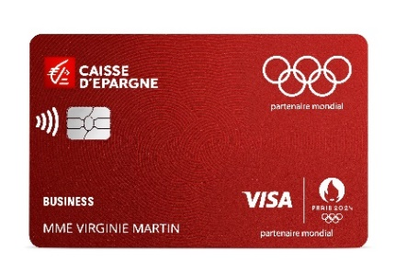
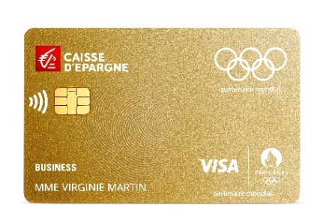
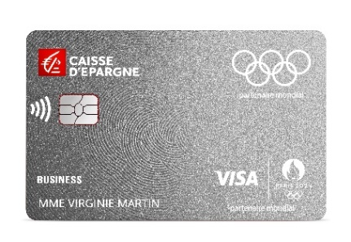
Quels sont les cartes a debit différé ?
VISA BUSINESS
VISA GOLD BUSINESS
VISA PLATINUM BUSINESS
➔ Toutes les cartes Visa Business* de la Caisse d’Epargne peuvent être émises en débit différé
*excepté la carte à contrôle de solde
Débit immédiat
Débit différé
Débit immédiat
Débit différé
Débit différé
Cotisation | Voir plaquette tarifaire
Plafond de paiement standard (France + Etranger) Sur 30 jours glissants | + | ++ | +++
Garanties d’assurances | + | ++ | +++
Garanties d’assistances | + | ++ | +++
Avantages partenaires | OUI | OUI | OUI
Assistant (Conciergerie « Pro ») |  |  | OUI

Slide 5








Quels bénéfices pour le client de disposer d’une carte haut de gamme ?
PAIEMENT
DÉPLACEMENT
ASSISTANCE
&
ASSURANCE
ASSISTANT
Les cartes Haut de gamme Visa Gold et Visa Platinum peuvent bénéficier d’avantages supplémentaires tout au long de l’année grâce aux partenaires VISA.
➔ Garantie modification, annulation ou interruption de voyage. Possibilité de couvrir 2 collaborateurs supplémentaires en plus du titulaire de la carte
Les + de la carte Visa Business Platinum :
Le service VISA Platinum Business est un véritable assistant.
              Réservation de repas d’affaires
              Organisation de déplacements professionnels
              Secrétariats courants : location ou achat de matériel…
              Ligne prioritaire de Taxi 24h24 7j7 en France métropolitaine
Garantie Achat 30 jours
Prolongation constructeur 6 mois
Air Refund : Possibilité d’être indemnisé sur les vols antérieurs ou à venir retardés, annulés ou refusés d’embarquement (frais de dossier gratuit, indemnisation pouvant aller jusqu’à 600€ )
Mise à disposition d’une carte de remplacement ou d’espèce en cas de vol, perte ou endommagement de la carte à l’ étranger.

Slide 6

Pour en savoir plus sur l’assistant visa platinum business ?
https://youtu.be/9ZzkFAGgnrQ

Slide 7





QUELS SONT LES BENEFICES POUR LA CAISSE D’EPARGNE ?
Interchange cartes Visa Business Classic et Visa Gold Business débit différé : 1,30% vs 0,90% en CB
Interchange cartes Visa Business Platinum :
Proximité : 1,55 %
E-commerce : 1,80 %
PNB généré (données 2021) :
75,3€ (DD)**
205,9€ (DD)**
348,7€ (DD)**
Pour en savoir plus :
Brochure carte Business (sous main) : disponible dans la rubrique des commerciaux : clic ici
Pages cartes Business :
                Page carte Visa Business
                Page carte Visa Gold Business
                Page carte Visa Platinum Business
** PNB généré/ an, sur la base des données 2021 (avant généralisation carte native) et sur la base des cotisations moyennes (Classic : 46€ / Gold : 127€ / Platinum : 220€)

Slide 8

Quelques idées pour lancer la conversation ?
  « Que pensez vous de bénéficiez de la souplesse que procure une carte à débit différé dans la gestion de votre trésorerie au quotidien ? Vos dépenses sont débitées en une seule fois, au début du mois suivant.» Avantage Débit Différé
  « Vous vous déplacez souvent avec vos collaborateurs. Que dites vous de bénéficier d’une protection maximale lors de vos déplacements et d’en faire profiter également vos collaborateurs lorsqu’ils vous accompagnent (2 collaborateurs maximum) ? Avantage Visa Gold Business et Platinum Business
  « Quels types de déplacements effectuez vous dans le cadre de votre activité professionnelle ? » Qui les organise ? (mise en avant de la conciergerie)
  Avantage Visa Platinum Business
  « Quels dites de profiter d’avantages partenaires négociés pour vous et utiles à votre activité professionnelle ? »
  Avantage Visa Business classic, Gold et Platinum
  « Pouvoir vous concentrer davantage sur votre vie professionnelle et déléguer un certain nombre de tache à un Assistant, qu’en pensez vous ? Réserver un taxi, une nuit d’hotel, organiser un séminaire. Avantage Visa Platinum Business

Slide 9



Le saviez-vous ?
FOCUS TARIFICATION :
Un forfait avec ou sans carte Visa Business Classic est tarifé à 24,50 € (DD et DI)
Un forfait avec une carte Visa Gold Business est tarifé à 29 € (DD et DI)
Et pour 4 € de plus, soit 33€, le client peut profiter d’une carte Visa Platinum Business

Slide 10
documentation
Retrouvez la documentation et les liens concernant
Lien vers les avantages partenaires : clic ici
Lien vers le sous-main carte business : clic ici
Lien vers la page de notre site carte Visa business : clic ici
Lien vers la page de notre site carte Visa Gold business : clic ici
Lien vers la page de notre site carte Visa platinum business : clic ici
L’HEBDO PRO – Semaine S22 2022

